Slide 1
第三讲 载流子注入与速率方程
集成光电子学国家重点实验室

Slide 2
第3章 载流子注入与速率方程
3.1 载流子的物理概念及其注入过程
3.2 载流子非辐射复合过程
3.3 能带收缩与能带填充效应
3.3 LED的速率方程及光电效率

Slide 3
3.1 载流子的物理概念及其注入过程
在双异质结激光器中，载流子被限制在有源区中而不能自由通过，其中电子浓度N为负电荷载流子浓度，空穴浓度P为正电荷载流子浓度。通常情况下，载流子以电子空穴对的形式存在。
由电中性条件，可得P=N ，有源区中的载流子浓度N决定了半导体激光器对光的增益系数g的大小。
一般对g取线性近似: g=a(N-N₀)，N₀为透明载流子浓度，N₀下光不被吸收或放大
微分增益
Notes:
补充对a的说明

Slide 4
3.1 载流子的物理概念及其注入过程
I/qV
V是指体积而非电压！
Current
leakage
R_{l}
N_{th}
R_{sp}
R_{nr}
I/(qV)代表总注入载流子速率，Current leakage代表旁路泄漏电流，R_{l}代表载流子泄漏，R_{sp}代表自发辐射，R_{nr}代表非辐射复合，R_{st}代表受激辐射
容器中液体的高度可以看做载流子的能量，也可以看做载流子的总量
Notes:
此页补充V的解释以及说明第二条

Slide 5
3.1 载流子的物理概念及其注入过程
载流子泄漏示意如下：
载流子泄漏R_{l}和漏电流Current Leakage不是一个概念！
a)
b)
E
E_{c}
E_{c}
f(E)ρ(E)
Notes:
此页为补充

Slide 6
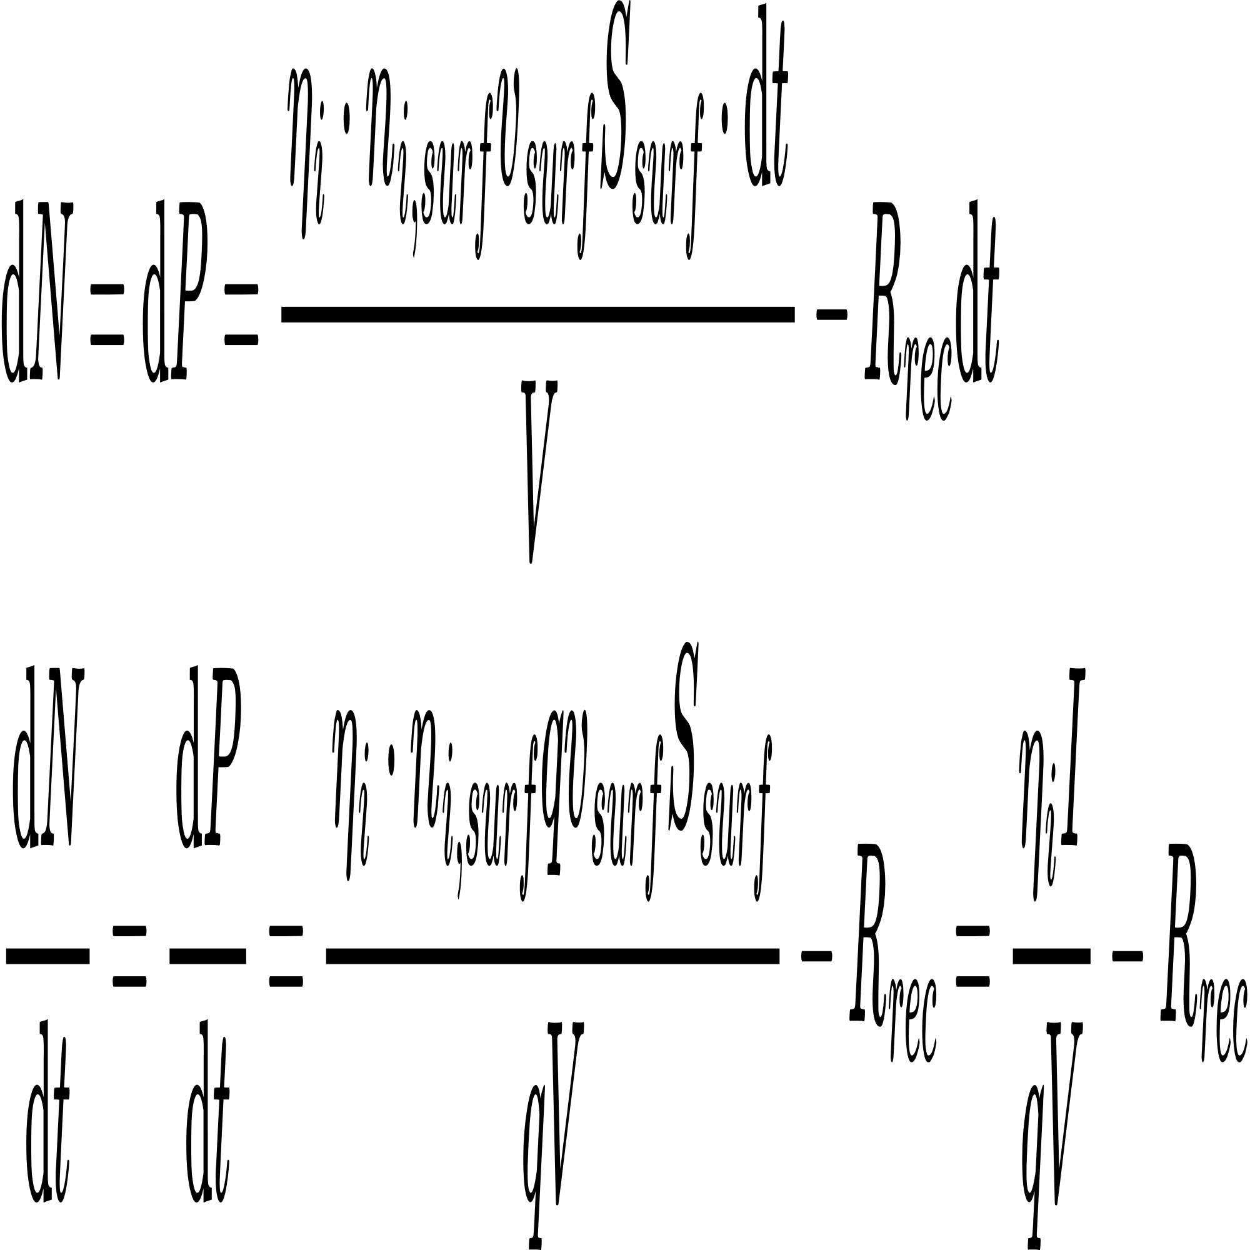
3.1 载流子的物理概念及其注入过程
激光器注入电流低于阈值电流时，自发辐射占主导；当注入电流超过阈值电流而激射后，受激辐射消耗大多数载流子。
载流子浓度随时间发生变化的表达式：
η_{i}为定义注入到有源区的载流子的电流占总电极电流(terminal current)的比，V为有源区体积

Slide 7
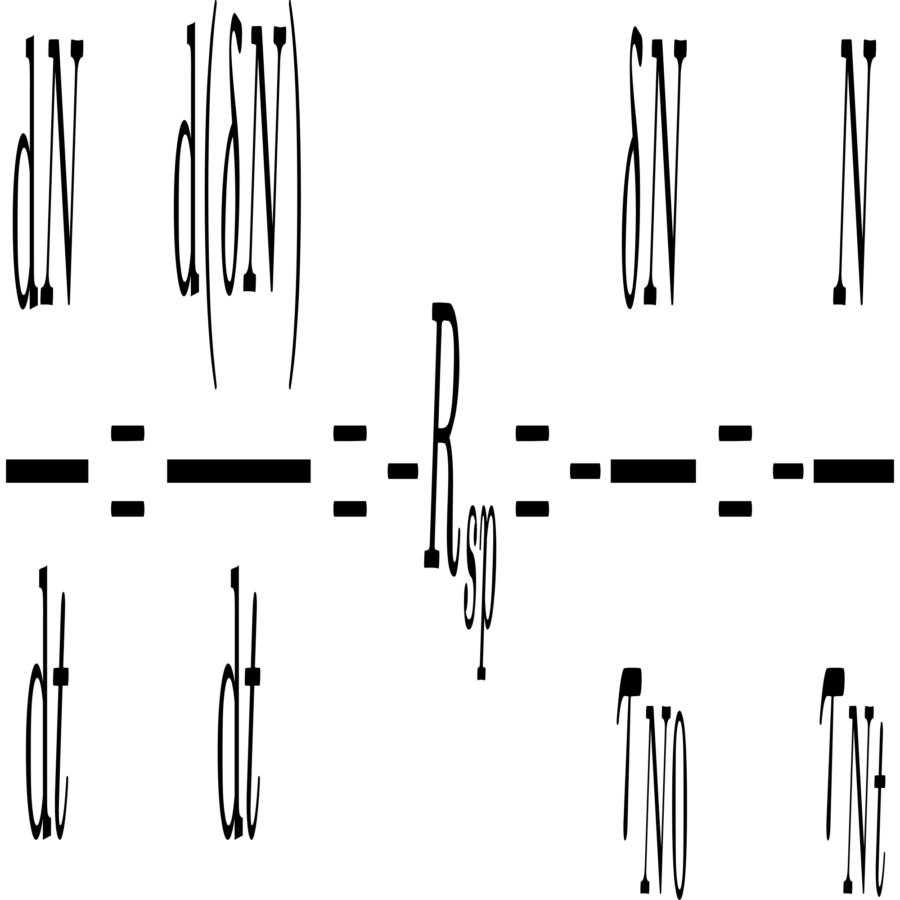
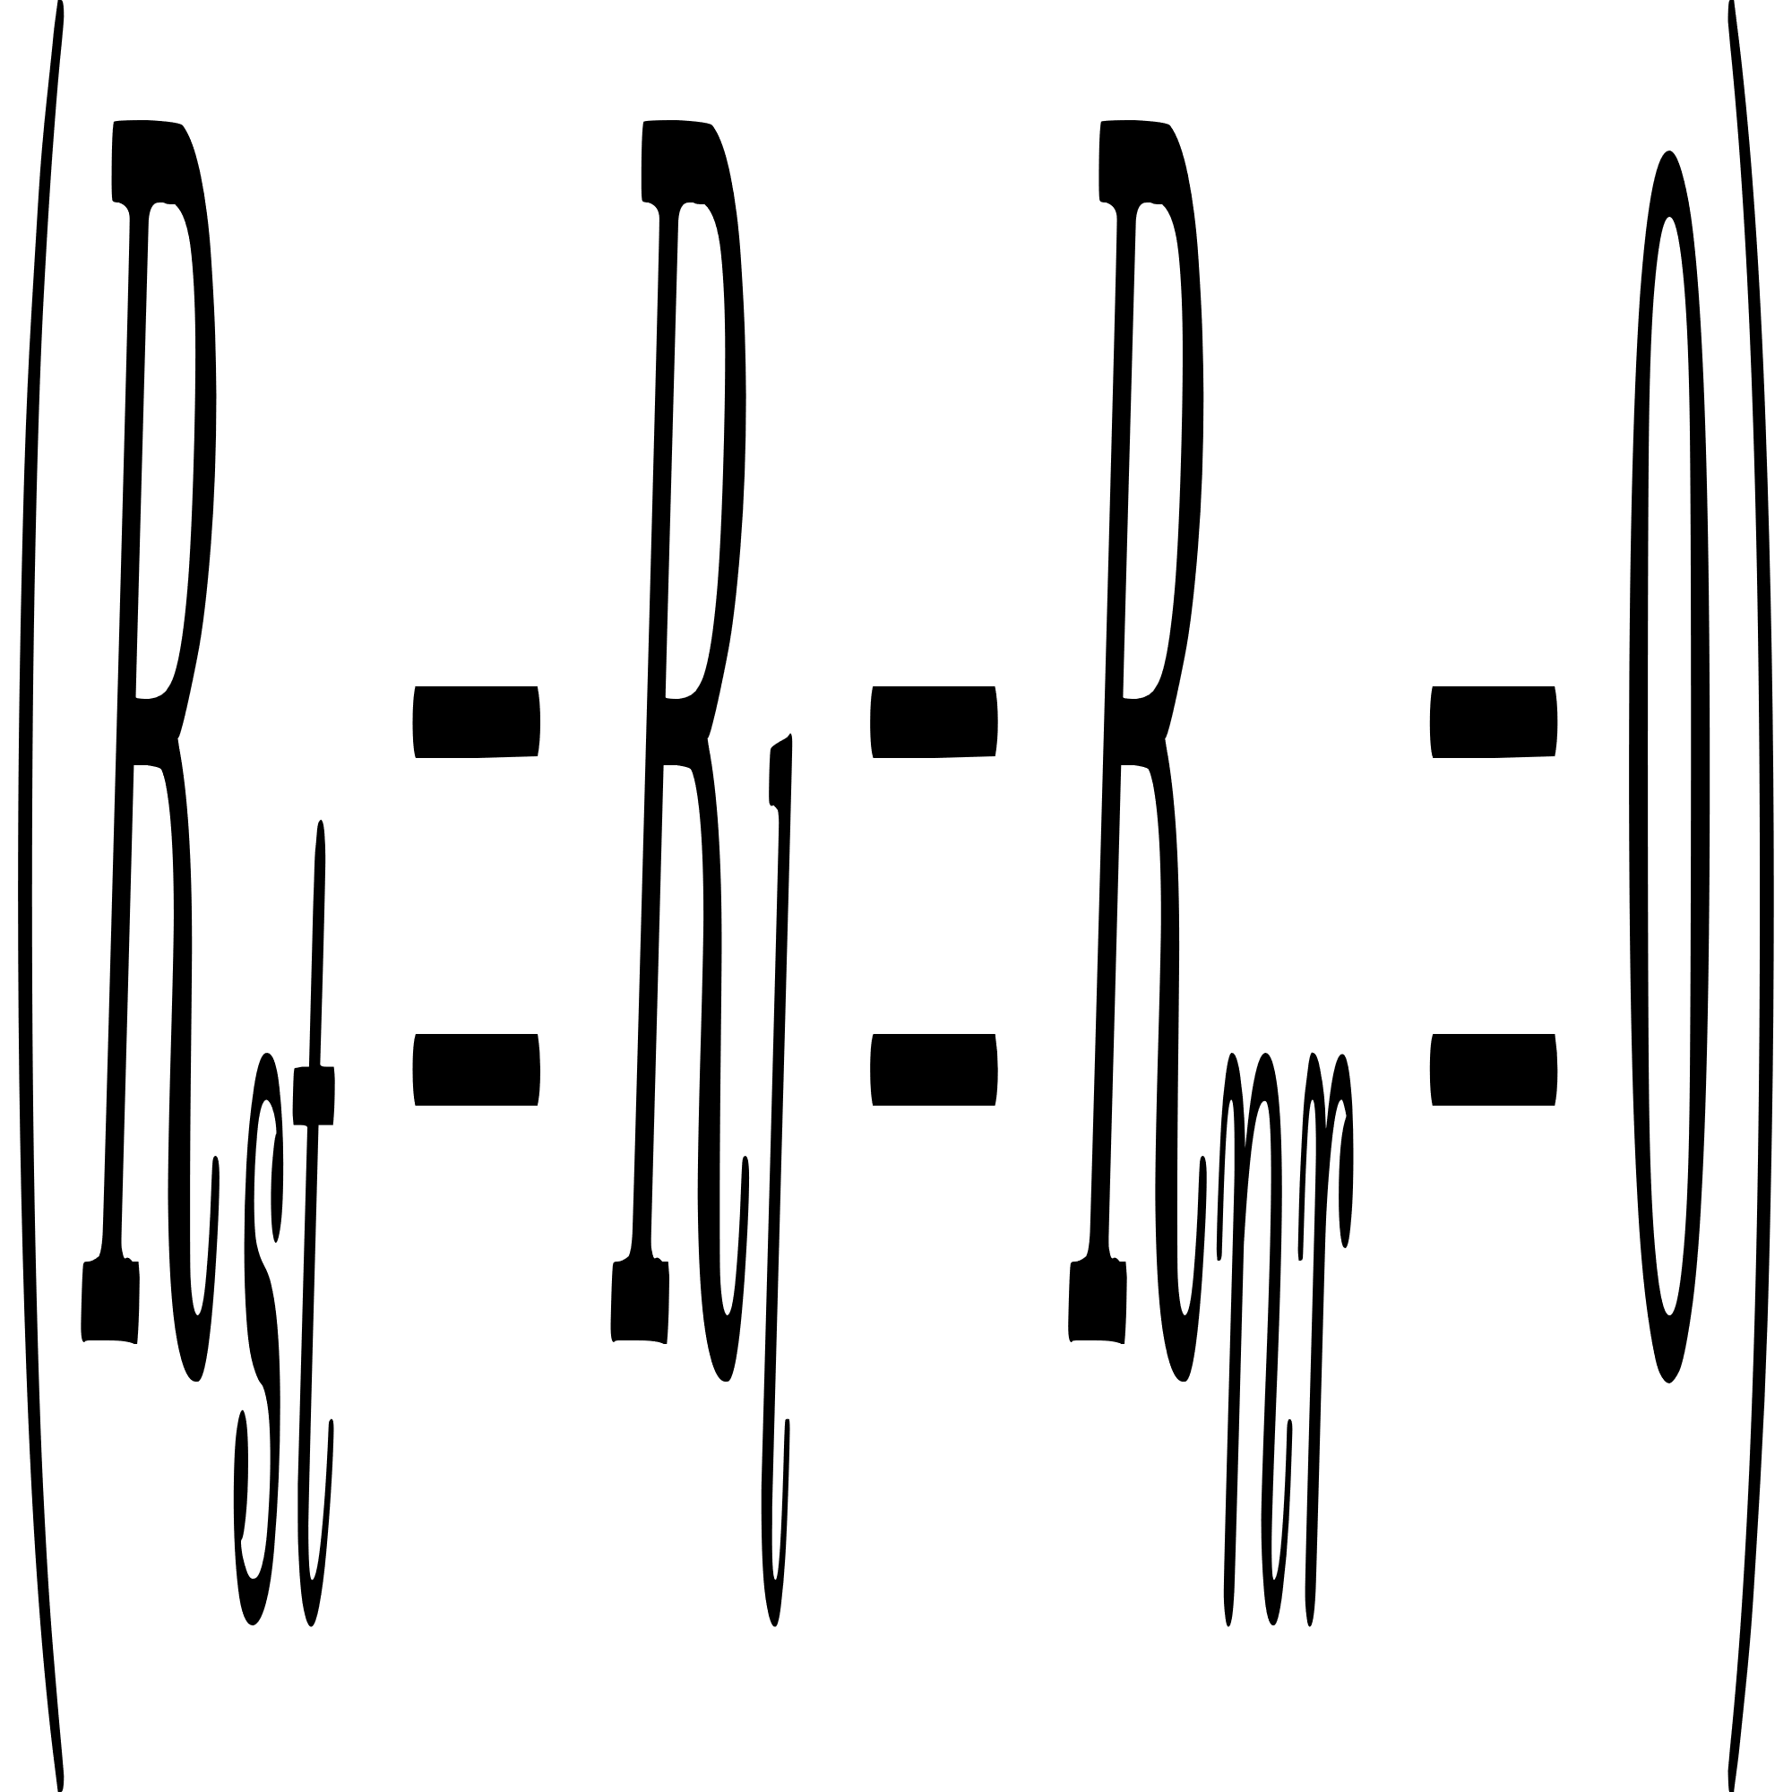
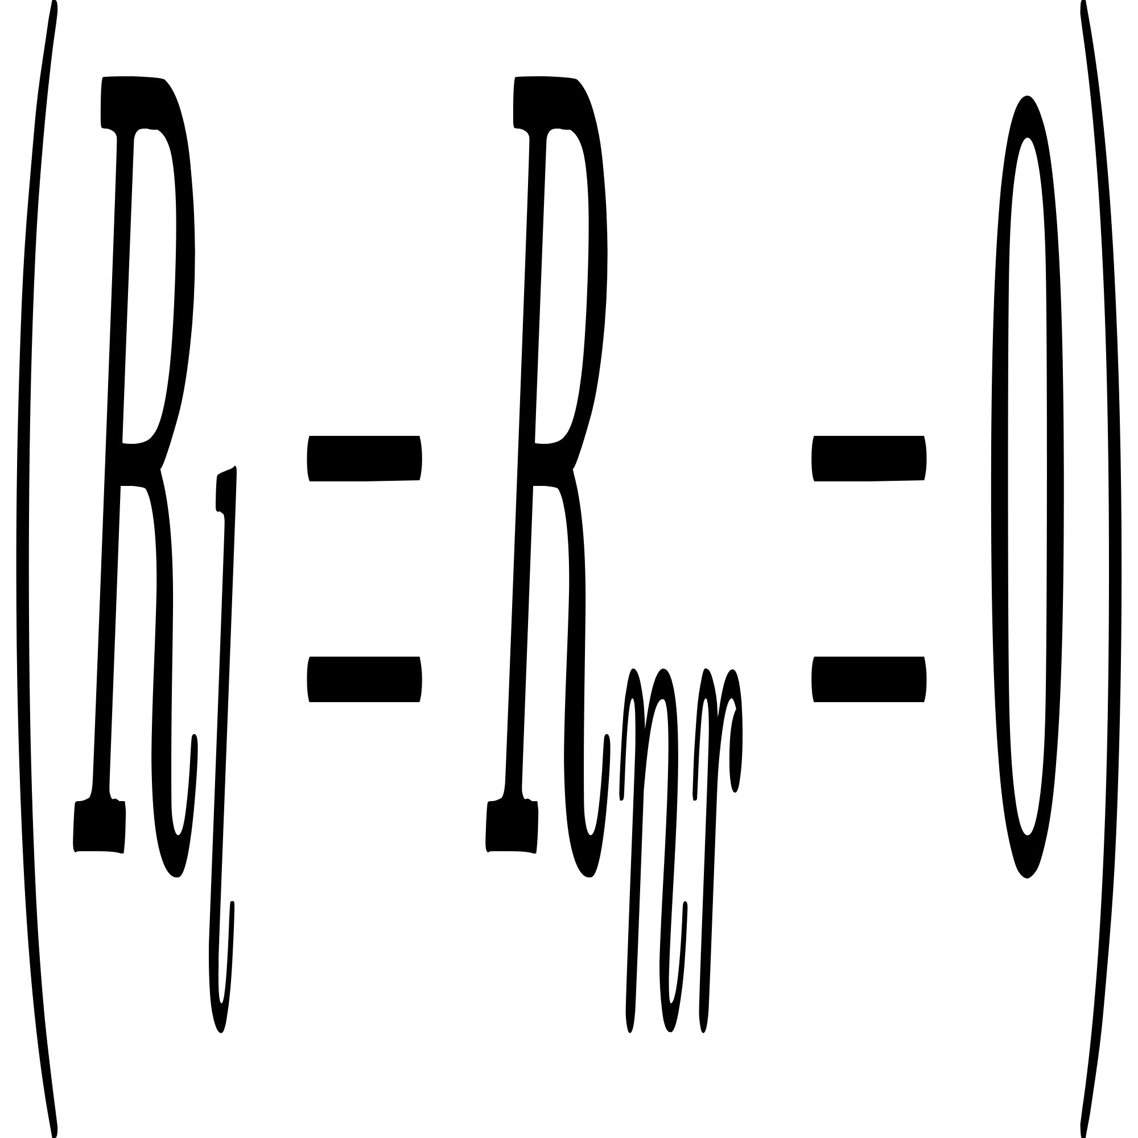
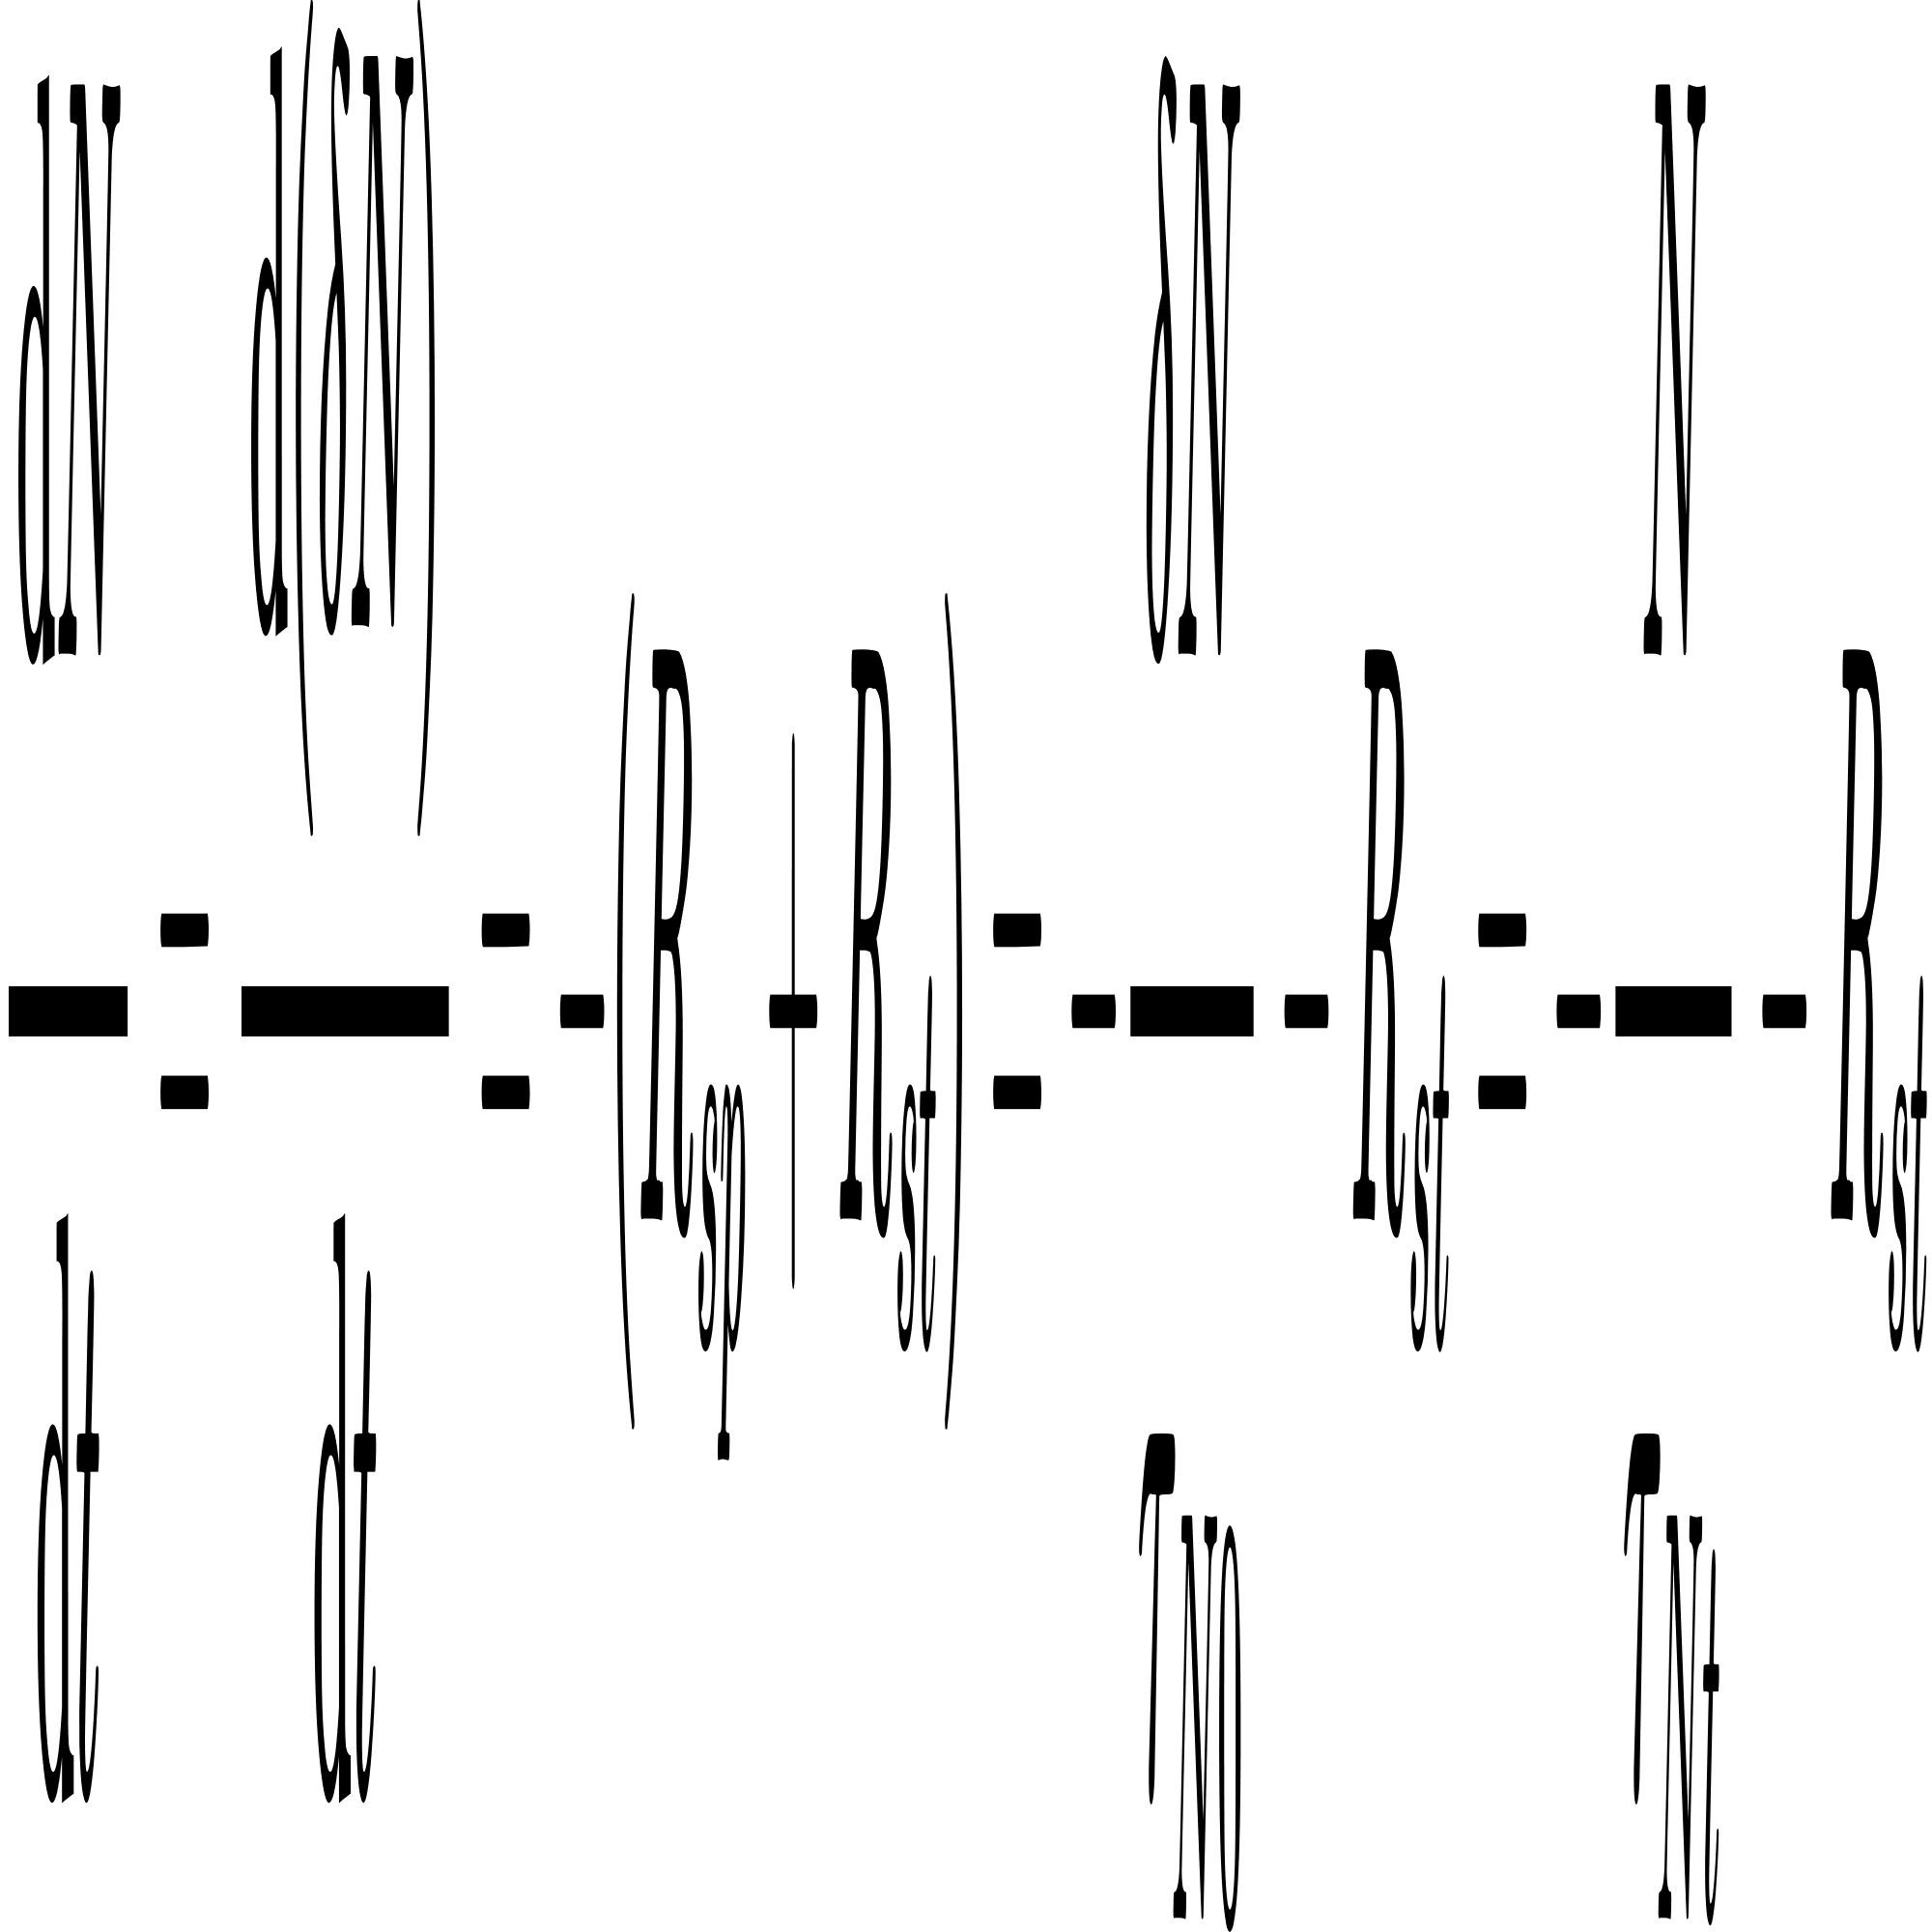
载流子速率方程
在没有注入的条件下，且光子密度很低时
在阈值附近，对某一模式而言
实际上常取
所以载流子速率方程为

Slide 8
3.2 载流子的非辐射复合过程
注入到有源区的载流子（电子和空穴），一部分发生自发辐射或者受激辐射产生光子，一部分泄漏到有源区外形成漏电流，还有一部分发生了非辐射复合。非辐射最主要的三种复合方式：缺陷与杂质复合，表面或界面复合，俄歇复合

Slide 9
3.2 载流子的非辐射复合过程
杂质与缺陷复合
激光器有源区材料存在缺陷，如激光器中的dark line defect，若随着老化而变大，则激光器最终将不工作。应变层若超过临界厚度，发生应力弛豫也将产生非常大的缺陷密度。
原子互换、空位、位错等缺陷将在禁带内接近带隙中心处产生能级，载流子跃迁到该能级产生非发光复合，在电中性条件(N=P)下，用R_{d}描述缺陷复合速率R_{d}∝N
杂质如氧原子也会在禁带内产生能级，导致一部分载流子发生非辐射复合，降低激光器的量子效率

Slide 10
3.2 载流子的非辐射复合过程
(2) 表面或界面复合
由于表面晶格的不连续性会产生表面态，在禁带内引入子带Es，从而使载流子发生非辐射复合，用Rs描述表面复合速率，在高注入的条件下，Rs ∝N。当器件尺寸减小时表面积/体积比增大，表面复合效应更加显著，所以把腔长做长，或者使有源区不露在外面，以避免严重的表面复合
在二次外延时由于生长技术的缺陷，会在两种材料的界面造成界面态，从而引发载流子严重的非辐射复合

Slide 11
3.2 载流子的非辐射复合过程
(3) 俄歇复合
俄歇复合本质上是粒子之间的碰撞，有三种类型：
CCCH：包括三个电子态和一个重空穴态，当电子浓度很高时，这种复合很显著
CHHS、CHHL：包括一个电子态、两个重空穴态、一个split-off态或者轻空穴态，当空穴浓度很高时，这种复合很显著
对于光纤系统中的LD，以上三种过程均不可忽略

Slide 12
3.2 载流子的非辐射复合过程

Slide 13
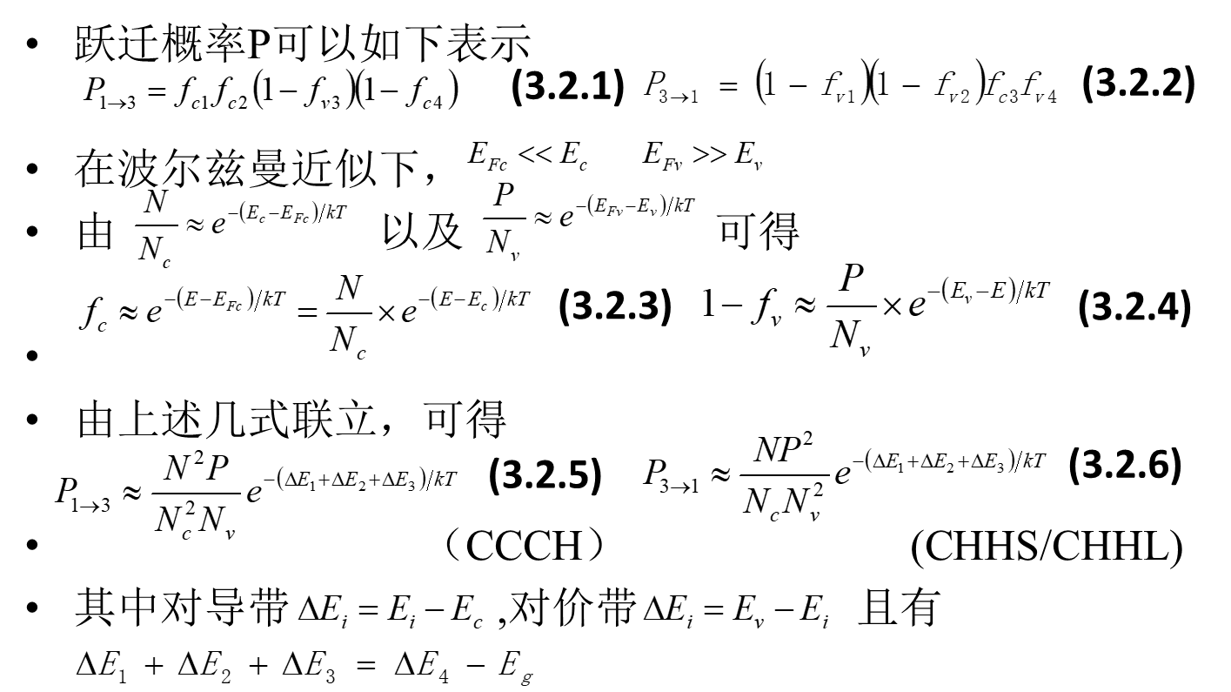
3.2 载流子的非辐射复合过程

Slide 14





已知
故
代入(3.2.24)和(3.2.25)中可知，一般情况下俄歇复合速率与禁带宽度成反比
$$∆E_{4}=\frac{2m_{c}+m_{H}}{m_{H}+m_{c}}E_{g} \left(CCCH\right)$$
$$∆E_{4}=\frac{2m_{c}+m_{H}}{2m_{H}+m_{c}−m_{s}}\left(E_{g}−∆_{so}\right) \left(CHHS\right)$$
$$∆E_{4}=\frac{m_{c}+2m_{H}}{m_{c}+{2m}_{H}−m_{L}}E_{g} (CHHL)$$
$$∆E_{1}+∆E_{2}+∆E_{3}=\frac{m_{c}}{m_{H}+m_{c}}E_{g} \left(CCCH\right)$$
$$∆E_{1}+∆E_{2}+∆E_{3}=\frac{m_{c}−m_{H}+m_{s}}{2m_{H}+m_{c}−m_{s}}E_{g}−\frac{2m_{c}+m_{H}}{2m_{H}+m_{c}−m_{s}}∆_{so}\left(CHHS\right)$$
$$∆E_{1}+∆E_{2}+∆E_{3}=\frac{m_{L}}{m_{c}+{2m}_{H}−m_{L}}E_{g} (CHHL)$$

Slide 15
3.2 载流子的非辐射复合过程
说明：
(1) E_{g}越小，俄歇复合几率越大：对于InGaAsP-1.55um的激光器，E_{g} = 0.75eV，而对于GaAs，E_{g} = 1.42eV，所以在长波长激光器中俄歇复合必须考虑，而且有
(2) 俄歇复合几率经验公式 ，而对于非掺杂半导体N = P，有 ，室温下C的典型值：
bulk 1.3um InGaAsP：
bulk 1.5um InGaAsP：
bulk GaAs：
(3) 俄歇复合系数很小，但激光器材料里载流子浓度可达10¹⁸~10¹⁹cm⁻³量级，所以俄歇复合速率很大

Slide 16
3.3 能带收缩与能带填充效应
在半导体激光器中，随着注入电流的变化，有源区内载流子浓度会发生变化，引发相应的物理现象
其中和能带有关的主要有两种效应：能带填充效应和能带收缩效应
一般来说，能带收缩效应不如能带填充效应明显

Slide 17
3.3 能带收缩与能带填充效应
能带填充效应：
在阈值电流以下，激光器表现为发光二极管特性，载流子浓度随注入电流增加而增加。
电子从能带的低谷逐渐向能量较高的位置填充，其费米能级逐渐升高，相应的空穴费米能级也随载流子浓度的升高而下降——导带与价带的费米能级差随着载流子浓度的升高而增大
随着有源区材料载流子浓度的升高，其等效能隙E_{ge}增加，折射率n下降；从增益g的角度看，其增益峰的位置随着注入电流的增加而向短波长方向移动。

Slide 18
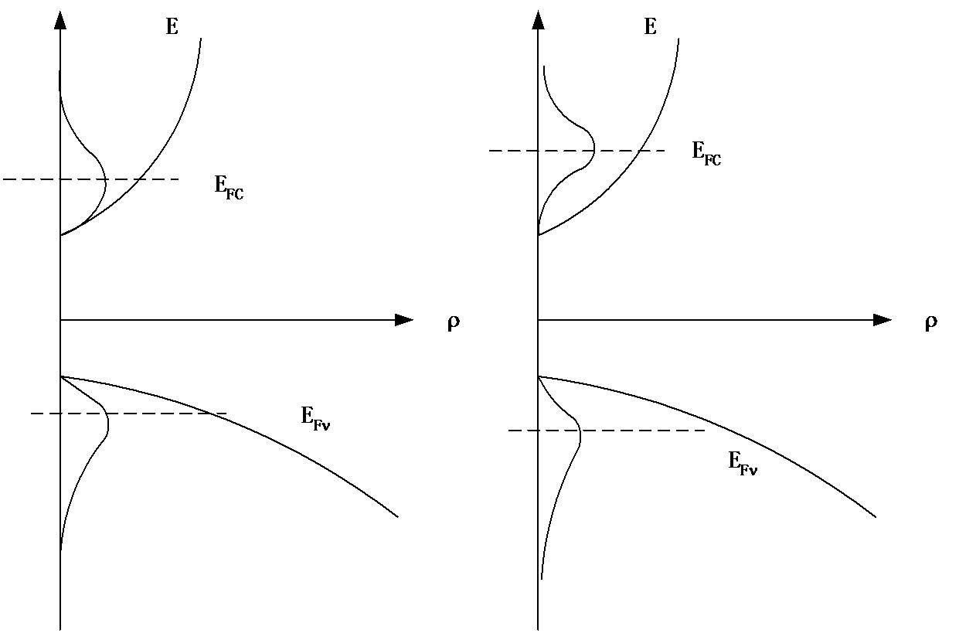
3.3 能带收缩与能带填充效应
激光器注入电流升到阈值电流以后，激光器发生激射，载流子浓度不再随注入电流增加，从而费米能级不变，等效能隙和折射率不再随注入电流变化而改变。

Slide 19
3.3 能带收缩与能带填充效应
能带收缩效应：
所谓能带收缩，指的是实际能带的总体收缩，即增益谱（或吸收谱）红移，折射率上升
能带收缩涉及多体效应，在大注入N,P ~ 10¹⁸cm⁻³条件下，电子之间的相互作用起到屏蔽原子吸引力的作用；
，其中r_{s}表示载流子的间距，载流子浓度越大，r_{s}越小，带隙收缩越明显
一般的有公式 ，
对于GaAs体材料有C ≈ 32meV/(10¹⁸cm⁻³)^{1/3}
对于GaAs/GaAlAs量子阱有C ≈ 32meV/(10¹²cm⁻²)^{1/3}
特别的，在面发射激光器中，由于谐振腔损耗大，大阈值电流引起的能带收缩效应使增益中心谱线发生明显红移

Slide 20
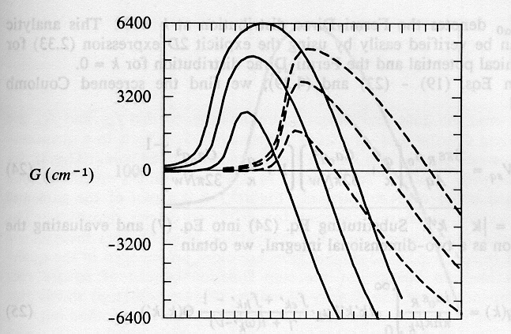
3.3 能带收缩与能带填充效应
考虑能带收缩效应
不考虑能带收缩效应
hν (eV)
能带收缩与能带填充效应理论计算曲线
能带收缩与能带填充效应理论计算曲线

Slide 21
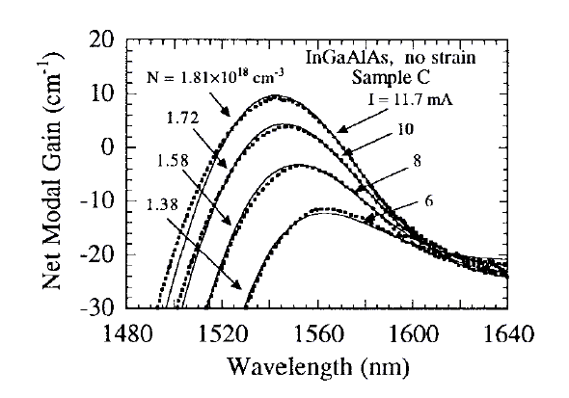
3.3 能带收缩与能带填充效应
虚线：理论值
实线：实测值
能带填充效应和能带收缩效应的实验验证
Notes:
去InP组确认图片来源！

Slide 22
3.4 LED的速率方程及光电效率
稳态时有
此时
定义η_{r}为辐射效率（radiative efficiency）
自发辐射产生的光功率为
即LED的内量子效率，LED关心R_{sp}，LD关心R_{st}
Notes:
红色为补充

Slide 23
3.4 LED的速率方程及光电效率
菲涅尔损耗
n~1.4-1.5
界面全反射
GaN LED封装以及外量子效率示意图
Notes:
此页图为补充，替换原有图

Slide 24
3.4 LED的速率方程及光电效率
我们只对进入接受孔径(aperture)的光功率P_{LED}感兴趣，所以必须将P_{sp}将乘以光提取效率η_{l} ( light extraction efficiency)
因为光在所有方向上都有发射，大多数的光在半导体和空气的界面被全反射了（如图3.2所示） ，η_{l}一般约为10％左右。
（η_{ex}为LED外量子效率）

Slide 25
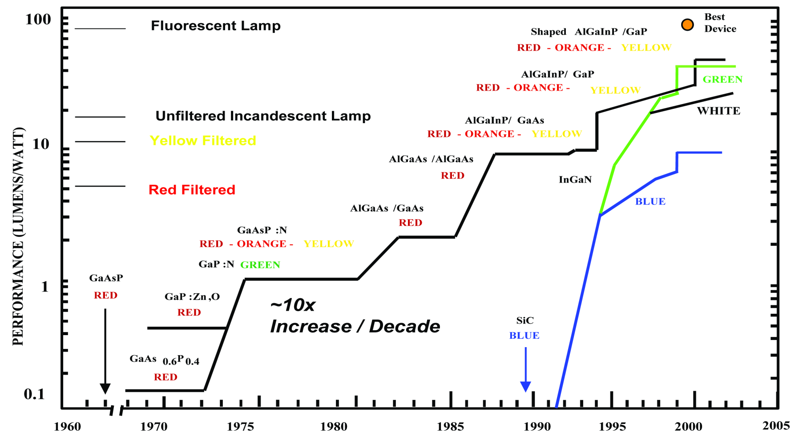
发光二极管（LED）的发展历史
Notes:
去掉照片

Slide 26
LED的电光转化效率
外量子效率（external quantum efficiency）：
LED
内量子效率（internal quantum efficiency）：
LED
光提取效率（light extraction efficiency）：
功率效率WPE（Wall Plug Efficiency）：
hν: 单个光子能量；q: 单个电子电量；V_{f}: LED前向电压；
工作电压极限即光子能量为eV的数值；hv、q均受制约很难变化
所以主要提高内量子效率和光提取效率
Notes:
变为文字描述

Slide 27
光提取效率η_{l}
一部分光子被限制在LED内部，无法出射
影响光提取效率的因素
材料本身的吸收
材料（有源层和电流扩散层等）具有吸收特性，光能量在传导过程中不断损耗
材料折射率：菲涅耳损耗；临界角损失
芯片几何形状
Notes:
采用图形衬底技术可提高光提取率

Slide 28
前向电压V_{f}
理想情况下，V_{f} ～ 光子能量的电子伏特数，但实际的V_{f}会更大
以蓝光LED为例，460nm对应2.7eV，但LED前向电压典型值为3.2V
影响V_{f}的因素：
LED器件的结构，电流的扩展性
LED材料的电阻率
金属电极和半导体之间的欧姆接触特性

Slide 29
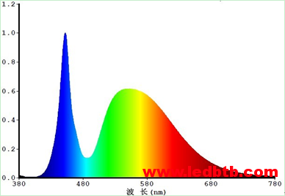
白光LED的电光转化效率
白光LED的功率效率：
※目前白光LED大都采用“蓝光LED+黄色荧光粉” 从LED中发出的一部分蓝光光子通过荧光粉转化为黄光光子。
※影响荧光粉转化效率η_{conversion}的因素：
光子能量转化的损失
黄光～2.2eV，蓝光～2.7eV
荧光粉对光的散射、吸收
Notes:
此页增加配色图

Slide 30
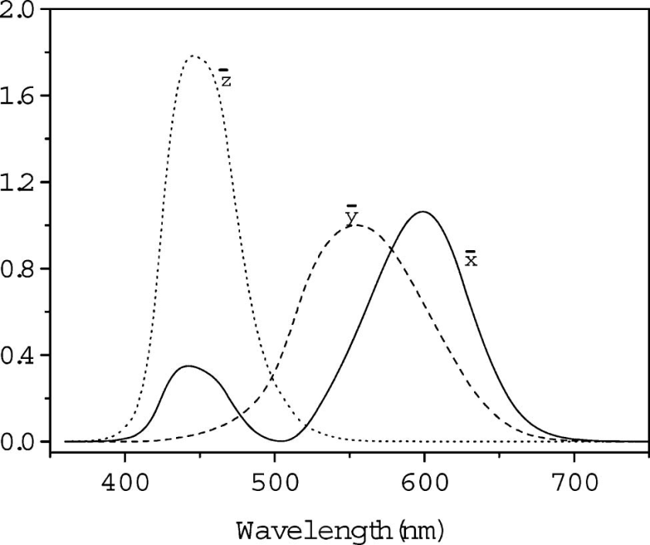
白光LED的电光转化效率
白光LED也可以采用RGB配光
目前问题：
460nm 好 60%
630nm 较好 50%
530nm 差 ~10%——瓶颈
RGB三色配光，优点是光谱可调，缺点是三个驱动电路稳定性差，成本较高
Notes:
此页为补充

Slide 31
流明效率
以上只把LED作为光电器件，考虑其电光转化的功率效率
当把LED看作照明光源时，通常用“流明效率”来评价
流明效率
L_{o}: 光通量；LER: 光视效能
※光通量：光源在单位时间、向周围空间辐射并引起视觉的能量，单位为流明。
以人眼作为“探测器”

Slide 32
人眼视觉函数（响应曲线）
比较明亮的环境，人眼视觉对λ=555 nm左右的黄绿光最敏感
任何一种波长为λ的光和λ=555 nm的黄绿光产生同样亮暗感觉所需的光功率分别为P(λ)和P(555)，比值V(λ)= P(555)/ P(λ)就称为人眼视觉函数
Notes:
此页以及下一页，只保留重点，并拆为两页

Slide 33
人眼视觉函数（响应曲线）
以同样功率但不同波长的光射入人眼，波长λ=555 nm的光人眼感觉最亮，其他所有波长的光都比它暗
λ=660 nm的红光，要引起与黄绿光相同亮的光感，必须要比555 nm的光功率大16倍
λ=380~770 nm以外区域的光，不管有多大功率，人眼将是感觉不到的

Slide 34
光视效能LER
用人眼视觉函数V(λ)对光功率加权（定义每瓦555nm黄绿光的光通量为683流明）
单位：流明/瓦（lm/W）
光视效能和LED发出的光的光谱分布密切相关；
假设LED的光谱线宽30nm，则对于蓝光（中心波长460nm）、绿光（中心波长530nm）、红光（中心波长610nm）LED分别计算其光视效能为47lm/W，557lm/W，346lm/W
“蓝光LED+黄色荧光粉”制作的白光LED的光视效能大约是330lm/W

Slide 35
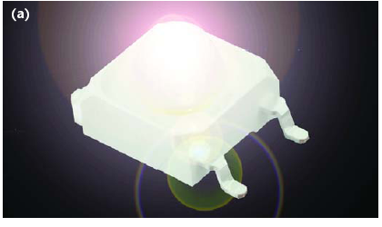
提高白光LED流明效率的方法
提高内量子效率
提高光提取效率
降低LED器件工作时的前向电压
提高荧光粉的转化效率
优化白光LED的光谱组成，提高光视效能

